Slide 1


高中同步学案优化设计
GAO ZHONG TONG BU XUE AN YOU HUA SHE JI
第一单元
第2课 诸侯纷争与变法运动

Slide 2
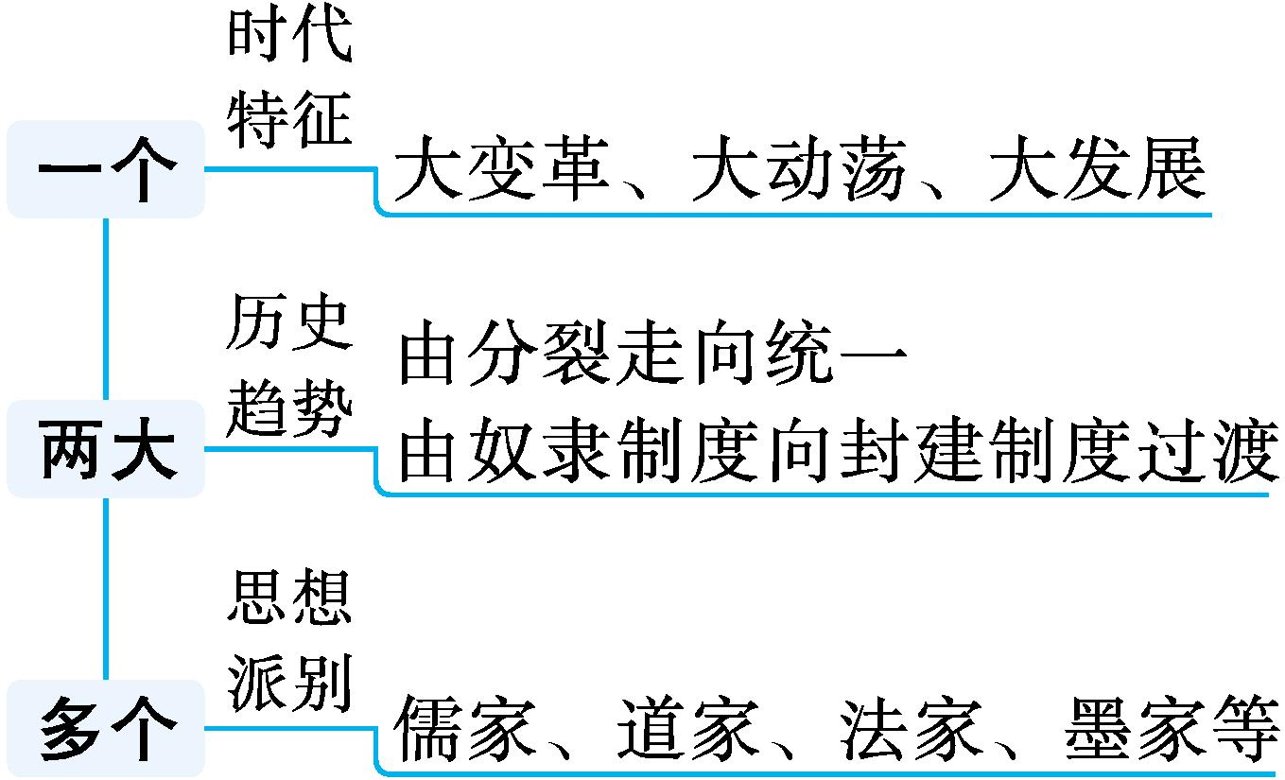
课程标准 | 学习要点
1.通过了解春秋战国时期的经济发展和政治变动,理解战国时期变法运动的必然性
2.了解老子、孔子学说;通过孟子、荀子、庄子等了解“百家争鸣”的局面及其意义

Slide 3
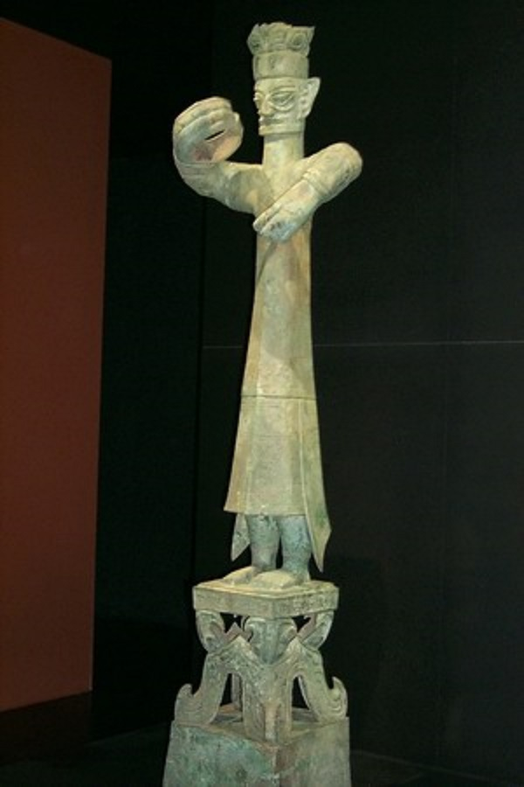
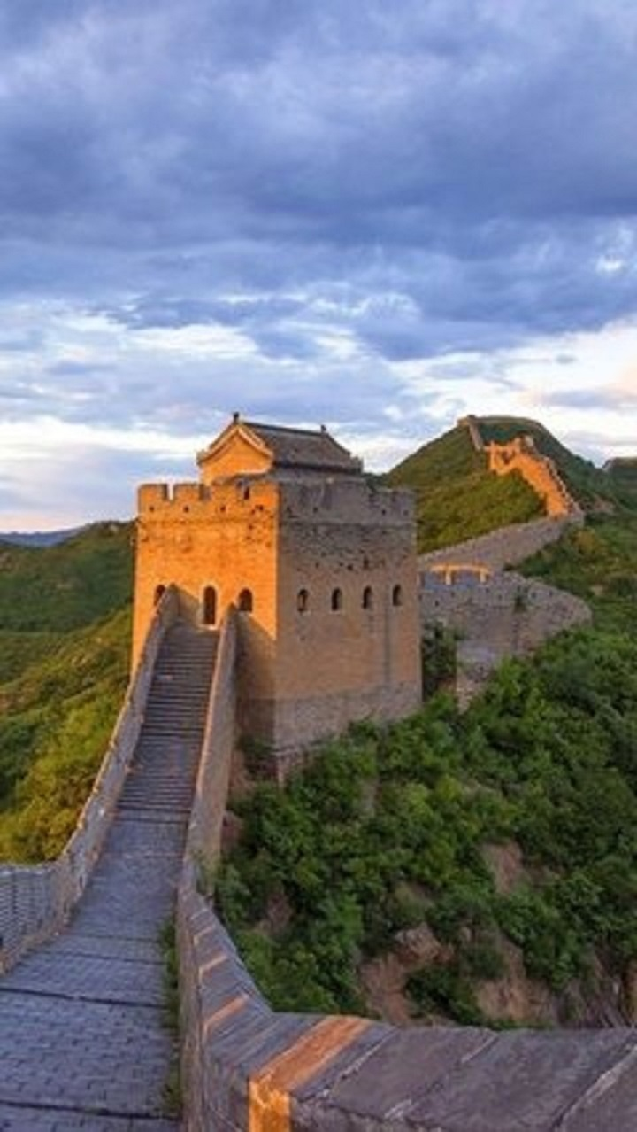
目录索引
基础落实·必备知识全过关
重难探究·能力素养全提升
学以致用·随堂检测全达标

Slide 4
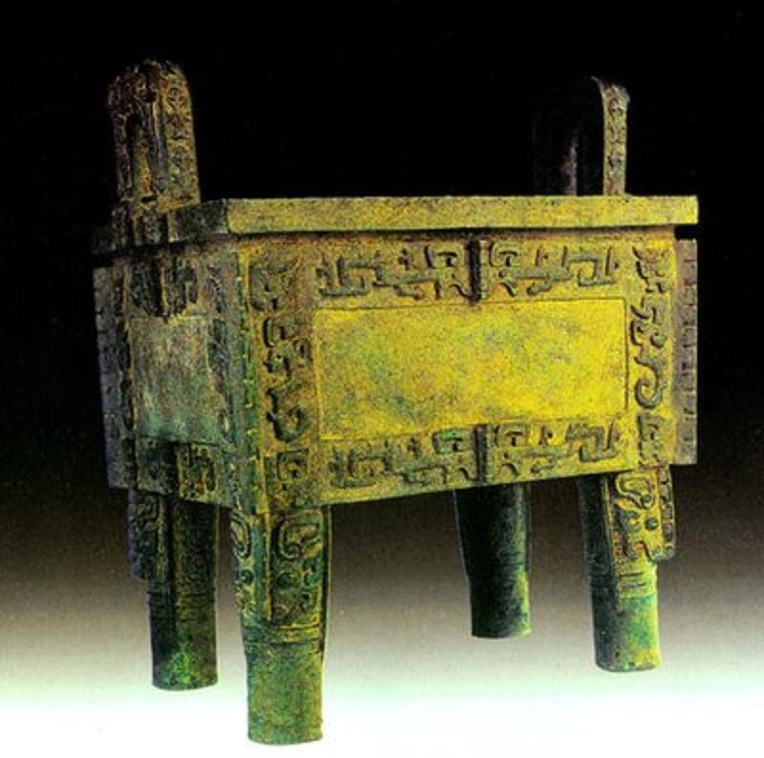
基础落实·必备知识全过关

Slide 5
一、列国纷争与华夏认同
[核心概念]诸侯争霸:诸侯国为争夺土地、人口和对其他国家的控制权而进行的一系列政治、军事事件。它既是春秋战国时期社会转型的组成部分,也是推动社会转型的重要原因。诸侯之间的竞争压力推动了各国的变法,间接促进了各国经济的发展,是中央集权制形成的直接原因。
1.列国纷争
(1)背景:周王室衰落,诸侯国势力扩张。

Slide 6

(2)表现
春秋 五霸 | 齐国、晋国、楚国、吴国与越国等先后建立了霸权,史书将这一时期建立霸权的诸侯国国君统称为“春秋五霸”
“大夫 夺权” | 春秋后期到战国前期,一些诸侯国的卿大夫掌握了实权,著名的有晋国的“三家分晋”和齐国的“田氏代齐” 本质上反映的是新兴地主阶级的政治要求
战国 七雄 | 经过长期纷争,许多中小诸侯国消失了,形成了齐、楚、燕、韩、赵、魏、秦七个大国,史称“战国七雄”
(3)影响:周朝传统的政治秩序完全被破坏,公元前256年,周王室被秦国吞并。

Slide 7
2.华夏认同
(1)原因:各民族频繁往来和密切联系。
(2)表现
①春秋时期:中原各国自称为“ ”,周边民族产生了华夏认同观念。
②战国时期:戎狄蛮夷逐渐融入华夏族。
(3)意义:华夏族吸收了大量新鲜血液,更加稳定,分布更为广泛。
华夏

Slide 8
边角材料练一练
①对比教材P9《春秋列国形势图》与P10《战国形势图》的差异,分析归纳春秋战国时期的历史发展趋势。
②阅读教材P10“史料阅读”,归纳战国时期的变化。
提示 大国兼并小国,统一的趋势逐渐显现;各诸侯国大规模修筑长城,军事斗争更加惨烈;狄戎等少数民族融入华夏,民族交融加快。
提示 周王室衰微,诸侯异政;田氏代齐,政权更迭;列国争雄,战争惨烈;功利至上,仁义尽失。

Slide 9
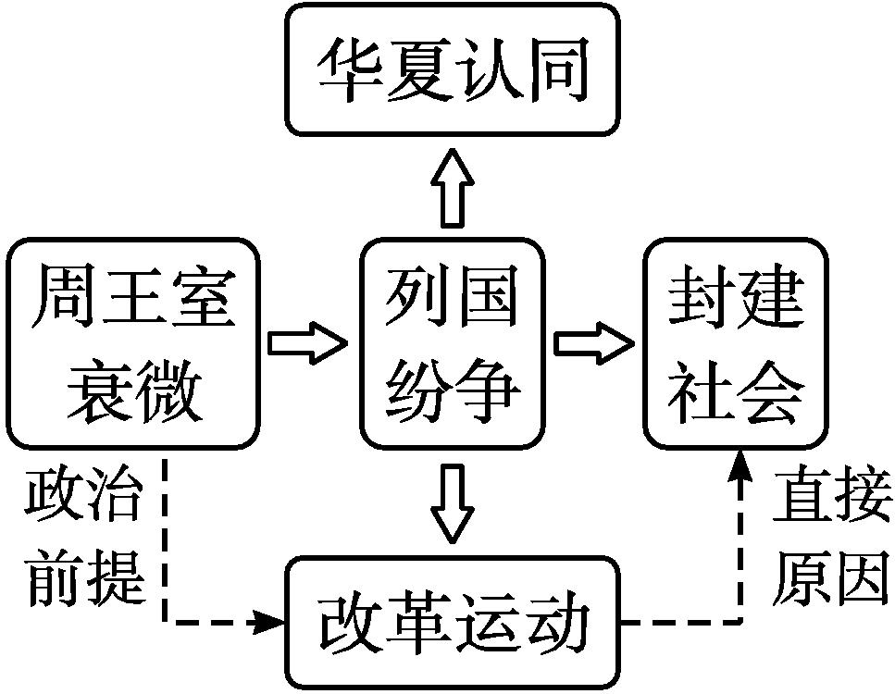
方法技巧记一记
春秋战国时期政治变化之间的关系

Slide 10
易混易错辨一辨
①东周分为春秋和战国两个阶段,是奴隶社会瓦解和封建制度确立的时期。
( )
②春秋战国时期的列国纷争造成了国家的分裂,不利于国家的统一。( )
③华夏认同观念是民族交往不断发展的产物,促进了民族交融。( )
√
×
提示 西周的分封制是造成列国纷争的制度原因,列国纷争、大国兼并小国客观上促进了国家的统一。
√

Slide 11
[微点归纳]春秋战国时期的政治变革
①历史主角:周王室衰落,诸侯国成为历史的主角。
②政治制度:宗法分封制崩溃,君主专制和中央集权逐渐形成。
③国家统一:大国兼并小国,统一的趋势逐渐明显。
④民族关系:华夏认同观念形成,华夏族不断壮大。

Slide 12
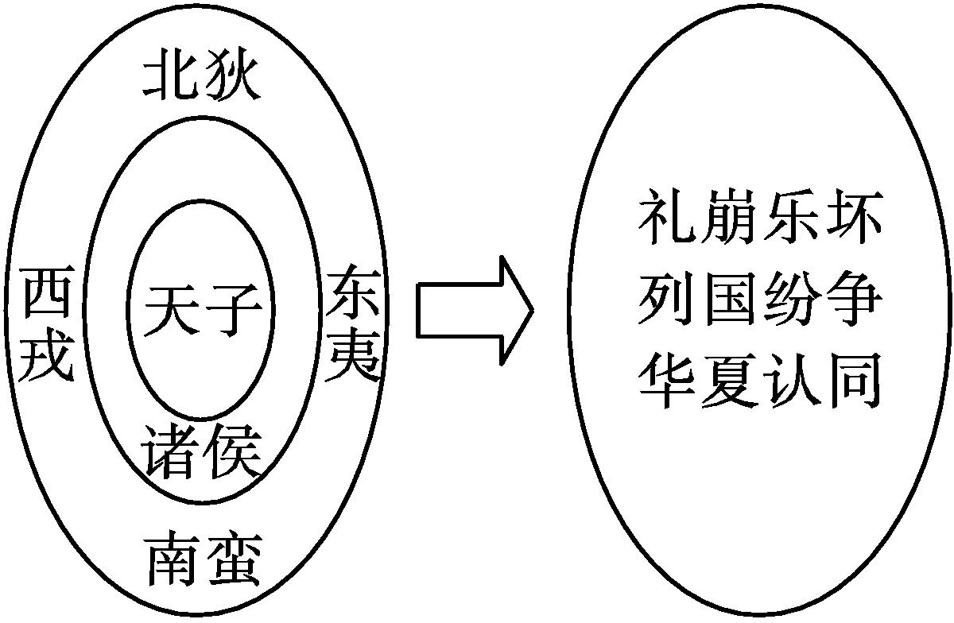
图解历史 议一议
春秋战国时期的政治变革

Slide 13
二、经济发展与变法运动
[核心概念]商鞅变法:商鞅在秦国实行的地主阶级改革。是战国时期最成功的变法,也是中国古代史上影响最大的改革之一,基本奠定了中国古代的政治(中央集权)、经济(小农经济)、基层治理(什伍连坐)的基础。
1.经济发展
牛耕
农业 | ①铁制农具开始使用, 得到推广 ②各国纷纷兴建水利灌溉工程,如 、郑国渠、芍陂等
手工业 | 分布更加细密
商业 | 货币流通广泛;涌现出一批中心城市;不少工商业主聚集了大量钱财
都江堰

Slide 14

为兼并战争提供物质基础和制度保障是改革的直接目的
2.变法运动
(1)背景:战国时期兼并战争日益剧烈,各国追求富国强兵。
(2)结果:推动社会转型,建立起 的政治制度。
(3)代表:秦国的商鞅变法。
君主专制
什伍连坐
内 容 | 政治 | ①在民间实行 ,互相纠察告发 ②普遍推行 ,县的主要官员由君主任免
 | 经济 | ①重农抑商,奖励 ②强制大家庭拆散为 ③“废井田,开阡陌”,授田于百姓
 | 军事 | 奖励军功,剥夺和限制 特权
县制
耕织
个体小家庭
贵族

Slide 15
战国
评 价 | ①是 时期持续时间最长、涉及面最广、改革最为彻底的一次变法 ②使秦国国富兵强,为秦 奠定了基础
统一中国
[微点归纳]铁器使用对春秋战国的影响
①铁犁牛耕的使用为家庭小农经济的形成提供了技术条件。
②相对石器和木器,更加锋利的铁器促进了水利工程的兴修。
③铁兵器被大量使用,增加了战争的残酷性。

Slide 16
边角材料练一练
①阅读教材P11“史料阅读”,指出史料反映了战国时期什么样的状况。
②观察教材P11春秋战国时期的不同货币,说明这种状况产生了什么影响。
③阅读教材P14“问题探究”的材料,结合时代背景与变法措施,说明各诸侯国纷纷开展变法运动的原因及其效果。
提示 反映了齐国都城临淄热闹、繁荣的景象,这是战国时期商品经济繁荣的一个缩影。
提示 各诸侯国纷纷铸造金属货币,反映了商品经济的发展;但是,各诸侯国货币的不统一又阻碍了商品经济的发展,成为推动国家统一的经济动力。
提示 战国时期的新兴地主阶级为了维护本阶级利益而夺取贵族对国家的统治权。这些改革从政治、经济上打击了旧贵族势力,基本确立了封建制度。

Slide 17
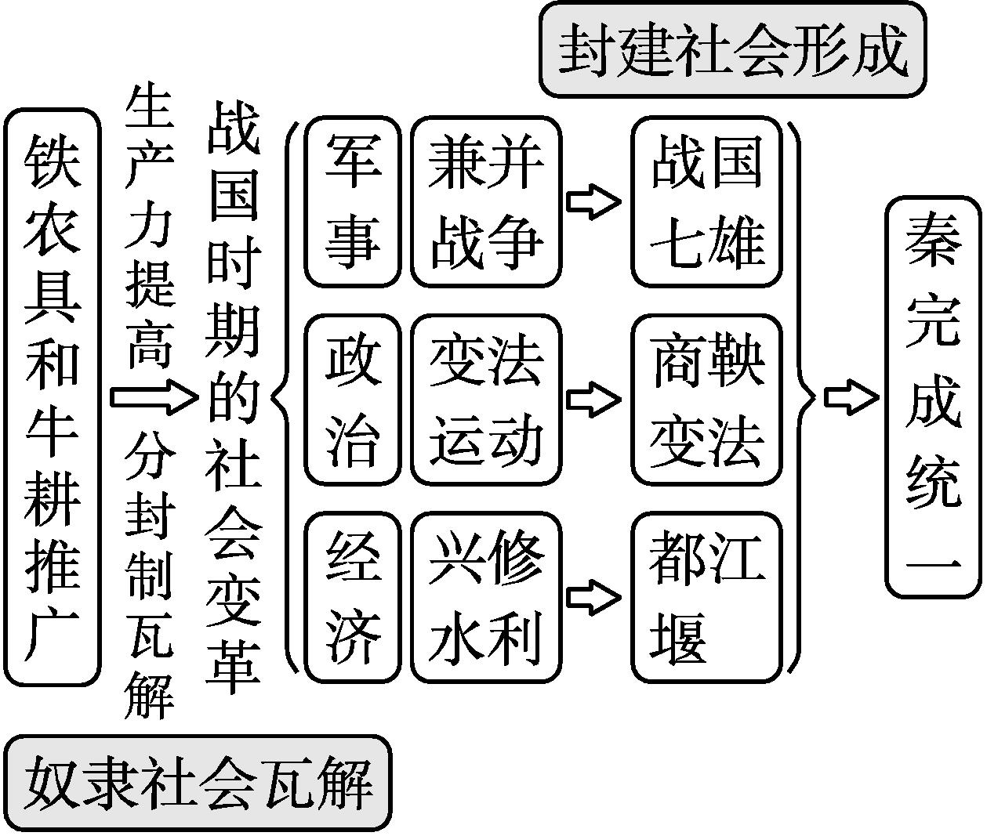
方法技巧记一记
战国时期的社会变革

Slide 18
易混易错辨一辨
①春秋战国时期,生产力的进步促进了商品经济的繁荣。( )
②战国时期,秦国厉行变法,富国强兵;崤山以东六国拒绝改革,逐渐衰落。
( )
③商鞅变法顺应了时代潮流,为秦的统一奠定了基础。( )
√
×
提示 崤山以东六国并非“拒绝改革”,而是改革不够彻底,效果欠佳。
√

Slide 19
三、孔子、老子和百家争鸣
[核心概念]百家争鸣:各种学派提出对政治、社会乃至宇宙万物的看法,彼此论战辩驳,形成相互争鸣的学术局面。是春秋战国时期社会转型的反映,也促进了春秋战国时期的社会转型。对后世产生了深远的影响,“源头活水”是百家争鸣对后世影响的最高规格的表达。
1.孔子和老子
(1)孔子
①地位: 学派的创始人。
儒家

Slide 20
②成就
仁
核心观念 | “ ”,意为关爱他人
政治方面 | 主张统治者“ ”,通过道德感化来治理国家
 | 主张恢复西周的礼乐制度,同时也承认制度随着时代变化应当有所
教育方面 | 以“ ”的思想办学,推动了私学的发展
典籍整理 | 整理《诗》《书》《礼》《易》《春秋》等文献,其主要思想和言论记载于《 》中
为政以德
改良
有教无类
论语

Slide 21
(2)老子
①地位: 学派的创始人。
②成就
道家
道
世界观 | 将天地万物本原归结为“ ”
辩证法 | 揭示出事物存在着相互 、相互转化、对立统一的矛盾;认为物极必反,柔能克刚
政治观 | 主张顺其自然, ,小国寡民
依存
无为而治

Slide 22
2.百家争鸣
(1)背景
①社会经济的发展,促使阶级关系出现新变化,旧的贵族等级体系开始瓦解,新兴的士阶层崛起。
②各国统治者出于争霸需要,争相招揽人才。
③士人周游列国,颇受重用。
士是西周贵族等级序列中最低级的贵族

Slide 23
(2)派别
派别 | 代表 | 主张
儒家 | 孟子 | 人性善,提倡“仁政”
 | 荀子 | 人性恶,主张隆礼重法
道家 | 庄子 | 崇尚逍遥自由
阴阳家 | 邹衍 | 提出“相生相胜”理论
墨家 | 墨子 | 提倡节俭,主张“兼爱”“非攻”“尚贤”
法家 | 韩非 | 主张以法为工具管理国家,控制臣民,体现了中央集权的政治思想

Slide 24
(3)影响
①百家争鸣是春秋战国时期社会经济发展、阶级关系变化在思想领域内的反映,是中国历史上第一次思想解放运动。
②为新兴的地主阶级登上历史舞台奠定了思想理论基础。
③成为后世中华思想文化的源头活水,影响十分深远。

Slide 25
边角材料练一练
①阅读P13“思考点”,为什么在春秋战国时期出现了诸子百家学说?
②阅读教材P14“学习拓展”的材料,查阅《诗经》和“楚辞”中的经典篇章,体会其中的人文精神。
提示 春秋战国时期社会经济发展,阶级关系发生新变化,旧的贵族等级体系瓦解,新兴士阶层崛起,各诸侯国统治者为了增强国家实力,纷纷招揽人才,士阶层代表不同的阶层提出自己的治世主张,形成了百家争鸣的局面。
提示 《诗经》反映了古人追求自由、平等和解放的思想;《离骚》集中反映了爱国主义的情怀,两者都追求个人价值的实现,关注现实生活。

Slide 26
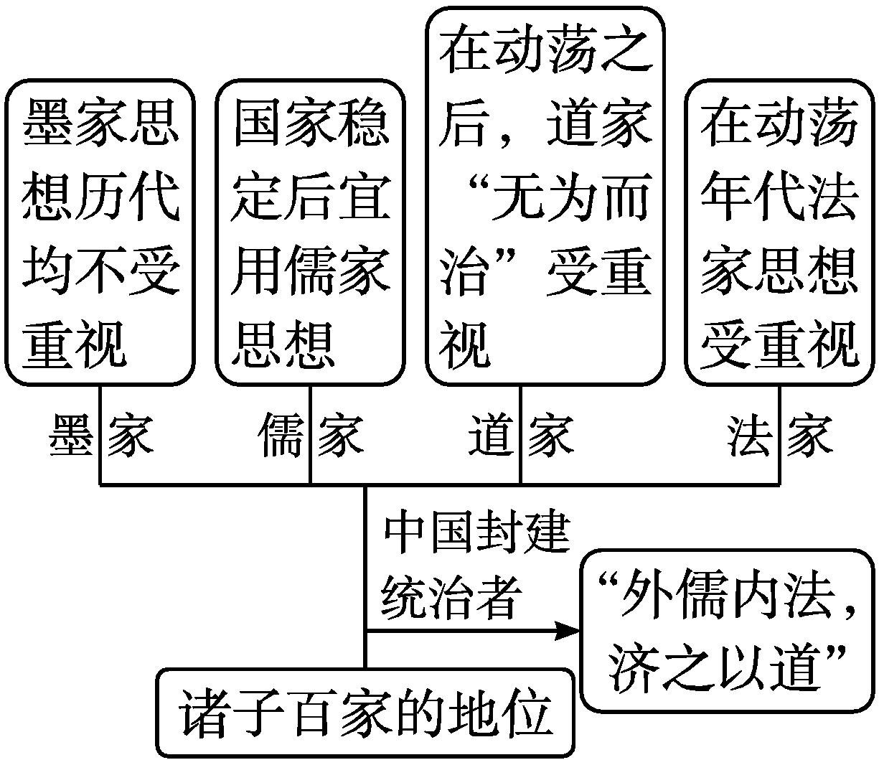
方法技巧记一记
诸子百家的历史地位

Slide 27
易混易错辨一辨
①孔子“仁”的思想,体现在社会关系上就是“仁者爱人”,体现在政治伦理上就是“为政以德”,体现在教育上,就是“有教无类”。( )
②老子主张“道法自然”,反映在治国思想上就是“无为而治”,反映在生活上就是“顺其自然”。( )
③诸子百家中,道家较为典型地代表奴隶主贵族的利益,法家代表新兴地主阶级的利益,而墨家代表平民阶层的利益。( )
④战国时期,法家深受诸侯国君的青睐,成为当时中国思想的主流。( )
√
√
√
×
提示 春秋战国时期在思想领域是多元化的,任何单一的思想流派都没有占据主流的地位。

Slide 28
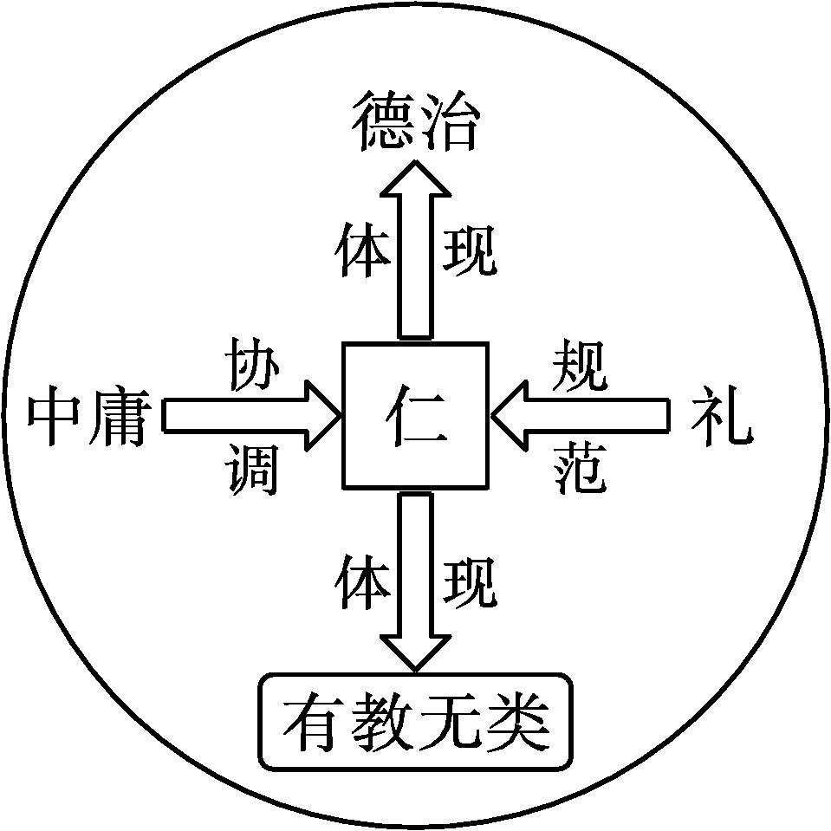
图解历史议一议
孔子的思想体系

Slide 29
重难探究·能力素养全提升

Slide 30
主题一 春秋战国时期的社会变革与经济发展
历史解释
春秋战国时期的列国纷争
[材料] 至战国时,则(一)北方诸侯,亦不复将周天子放在眼里,而先后称
王^{①}。(二)二三等国,已全然无足重轻,日益削弱,而终至于夷灭^{②},诸一等国间,遂无复缓冲之国。(三)而其土地又日广,人民又日多,兵甲亦益盛,战争遂更烈。始而要凌驾于诸王之上而称帝,再进一步,就要径图并吞,实现统一的欲望了^{③}。
——摘编自吕思勉《中国通史》

Slide 31
[教你读史]
① | 反映出周王地位的变化,“不复……放在眼里”即“周王室衰落”
② | 反映了二三等国的命运,“夷灭”即“大国兼并小国”
③ | 反映了一等国的政治目标,即“实现统一”
[探究一]根据材料,概括列国纷争的历史背景。结合所学知识,分析战国时期诸侯兼并战争的影响。
提示 背景:周王室衰微,周朝传统政治秩序瓦解。
影响:大国兼并小国,造成局部统一,为国家统一创造了条件;激烈的兼并战争推动了各国的变法改革;客观上促进了各地区、各民族的交往交流交融;战争造成了社会经济的破坏,给广大人民带来苦难。

Slide 32
史料分析
战国时期变法的特点
[材料]
人物 | 时间 | 内容
商鞅 | 秦孝公时期 | 奖励耕织、军功;废除井田制;推行县制,官吏由君主任命
邹忌 | 齐威王时期 | 举贤能、修法律、鼓励臣下进谏
李悝 | 魏文侯时期 | 按照“食有劳而禄有功”的原则授予官职和爵位;颁布《法经》
吴起 | 楚悼王时期 | 废除贵族世卿世禄制,裁减冗官,选贤任能
——摘编自晁福林主编《中国古代史(上)》

Slide 33
[教你读史]
商鞅、邹忌、李悝、吴起的变法都涉及官员的选拔和任命
商鞅、邹忌、李悝、吴起都属于法家或者师从法家,内容都涉及法制改革
商鞅变法涉及政治、经济、军事等领域,较为彻底
[探究二] 根据材料,概括战国时期诸侯国变法的特点。
提示 变法重视人才选拔与任用;变法以法家思想为指导;秦国的变法较为全面彻底。

Slide 34
史论史识
1.春秋战国时期诸侯纷争的影响
(1)灾难:春秋战国时期的争霸、兼并战争造成了大量人员伤亡,加重了人民的负担,给广大人民带来了灾难和痛苦。
(2)进步:列国之间的战争迫使各国进行富国强兵的改革,打击了贵族保守势力,促进了地主阶层的崛起和新的生产关系的发展,推动了社会转型的实现。
(3)统一:诸侯国之间的战争,大国兼并小国,为国家的最终统一创造了条件。
(4)交融:争霸战争客观上促进了各地区、各民族的交流,有利于民族交融。

Slide 35
2.推动战国时期变法运动的原因
(1)经济根源:春秋战国时期,铁犁牛耕的使用促进了生产力的发展,推动了封建制生产关系的形成。井田制瓦解,土地私有制形成,这是推动战国时期变法运动的根本原因。
(2)政治变革:礼崩乐坏,宗法分封制遭到破坏,新兴地主阶级要求废除贵族特权、加强君主权力,建立新的统治秩序,这是战国时期变法运动的政治背景。
(3)竞争压力:春秋战国时期,列国纷争,大国兼并小国;同时,周边少数民族与中原诸侯国战争不断,各诸侯国的生存压力陡增,迫使各国进行富国强兵的改革,这是变法运动最直接的原因。
(4)思想理论:法家主张废除贵族特权,加强君主的权力,进行富国强兵的改革,受到各诸侯国君主的青睐,成为推动各诸侯国变法的指导思想。

Slide 36
主题二 春秋战国时期的思想变化
史料实证
孔子的思想主张
[材料] 子路问君子。
子曰:“修己以敬^{①}。”
曰:“如斯而已乎?”
曰:“修己以安人^{②}。”
曰:“如斯而已乎?”
曰:“修己以安百姓。修己以安百姓,尧、舜其犹病诸!”
——摘编自《论语》

Slide 37
[教你读史]
① | 说明君子首先应该重视个人的修养
② | 说明孔子认为君子应该具有强烈的社会责任感
[探究三] 根据材料,概括孔子“君子说”的基本内涵。
提示 重视个人修养(完美的人格);以治理国家和社会为己任(强烈的社会责任感)。

Slide 38
归纳概括
法家的思想主张
[材料] “万乘之主,有能服术行法……其兼天下不难矣^{①}。”“故治民无常……法与时转则治,治与世宜则有功^{②}。”“是故诸侯之博大,天子之害也……万物莫如身之至贵也,位之至尊也,主威之重,主势之隆也^{③}。”
——摘编自《韩非子》

Slide 39
[教你读史]
① | 韩非认为“能运用法、术”是大国国君的基本素养
② | 反映了法律与时代的关系,主张“以法治国,法随时变”
③ | 韩非主张国君要“贵、尊、势”,即“君权至上”
[探究四]根据材料,概括韩非的思想主张。
提示 主张:强调法、术的作用;主张以法治国,法随时变;宣扬君权至上。

Slide 40
史论史识
1.百家争鸣局面出现的背景
(1)政治因素:处于社会大变革时期,社会动荡不安,诸侯国林立,天下纷争,兼并战争不断。
(2)经济因素:生产力有了很大发展,这使得部分人脱离生产劳动,有时间从事自己的学术活动。
(3)文化因素:“学在官府”的局面被打破,使原来由贵族垄断的文化学术向社会下层扩散,致使“私学勃兴”。
(4)社会环境:诸子百家虽都从不同社会阶层的利益出发,但是,他们并非政治附庸,而是“用我则留,不用则去”。

Slide 41
2.春秋战国时期的诸子百家代表的社会阶层
(1)儒家:春秋时期,儒家主要代表了奴隶主贵族阶级的利益,强调礼制和道德教化,战国时期,儒家代表从奴隶主贵族转化为封建地主的社会阶层。
(2)道家:道家主张道法自然,无为而治,代表没落的奴隶主阶级的利益,其思想反映对社会转型无可奈何的哀鸣,代表人物有老子、庄子等。
(3)墨家:墨家主张兼爱非攻,代表了小生产者和平民的利益,反映了平民阶层要求平等政治地位的诉求,其代表人物是墨子。
(4)法家:法家主张法治和集权,代表了新兴地主阶级的利益,特别是那些主张变法和加强中央集权的改革派,代表人物包括韩非、李斯和商鞅等。
(5)其他如兵家、阴阳家、纵横家、杂家等并不代表特定的社会阶层,这些思想流派侧重于单个领域,形成了独特的思想体系。

Slide 42
学以致用·随堂检测全达标

Slide 43
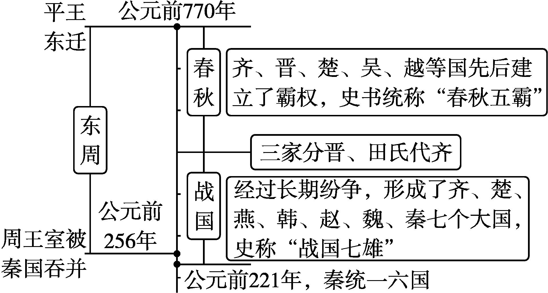
题组1 列国纷争与华夏认同
1.下图为某同学在学习春秋战国时期时编写的学习笔记,该同学旨在揭示春秋战国时期( )
A.由列国纷争走向国家统一的过程
B.由西周演化为东周的过程
C.从春秋五霸演化为战国七雄的过程
D.从奴隶制度演化为封建制度的过程
A
解析 该同学笔记的重点是从春秋争霸到战国七雄形成的历史过程,最终落实到“秦统一六国”,从整体上看,旨在揭示春秋战国时期由列国纷争逐渐走向统一的过程,A项正确。
1
2
3
4
5
6
7
8

Slide 44
2.隋唐时期的儒学家孔颖达说:“中国有礼仪之大,故称夏;有服章之美,谓之华。”“华夏”连称,本义指衣冠华美又重礼仪。华夏作为族群、文化、国家政权,被周边民族所认同,是在( )
A.中华文明的起源时期
B.诸侯纷争与变法时期
C.统一多民族国家的巩固时期
D.多民族封建国家的建立时期
B
解析 根据材料可知,华夏作为文化、政治实体,在春秋战国时期被周边少数民族所认同,而在春秋战国时期,诸侯之间纷争不断,为了富国强兵,各诸侯国纷纷进行变法,故选B项。
1
2
3
4
5
6
7
8

Slide 45
3.许倬云先生认为,从三代经春秋战国,中华共同体的演变趋向是从属人的族群转变为属地的共同体,商鞅变法措施中能够直接体现这一趋向的是
( )
A.奖励军功
B.废井田,开阡陌
C.推行县制
D.什伍连坐制
C
解析 商鞅变法推行县制,以地域作为划分行政区划的标准,改变了原来以血缘关系来划分行政区划的做法,故选C项。
1
2
3
4
5
6
7
8

Slide 46
4.商鞅变法中有一项重要内容即“制土分民”,并下令“民有二男以上不分异者,倍其赋”。这一措施( )
A.有利于小农经济的发展
B.为秦国兵源提供有力保障
C.体现了重农抑商的思想
D.加强中央对地方严格控制
A
解析 “制土分民”有利于保证农民的基本土地供给,“强制分家”则推动了小家庭的发展,这样有利于以家庭为单位的小农经济的发展,A项正确。
1
2
3
4
5
6
7
8

Slide 47
题组3 孔子和老子
5.孔子一生慎重行礼,以为立身行事之准据;但《礼记·檀弓》中,孔子却屡行商制,又偶见孔子之随性行礼、漠视成规、默许失礼等记载,材料反映孔子( )
A.政治主张复杂多变
B.思想兼具原则性和灵活性
C.着重强调德治教化
D.深受道家和法家思想影响
B
1
2
3
4
5
6
7
8

Slide 48
解析 “孔子一生慎重行礼,以为立身行事之准据”反映了孔子的思想具有坚定的原则性,“《礼记·檀弓》中,孔子却屡行商制,又偶见孔子之随性行礼、漠视成规、默许失礼等记载”则反映了孔子在坚持礼的原则之下面对具体情境的灵活性,故选B项。
1
2
3
4
5
6
7
8

Slide 49
A
6.下表所示为春秋战国时期道家部分学者的观点。这些观点( )
学者 | 观点
老子 | 有无相生,难易相成,长短相形,高下相倾
庄子 | 天下莫大于秋毫之末,而太山为小
A.包含着朴素的辩证法
B.体现了唯物论的倾向
C.表达了对现实的不满
D.寄托了对逍遥的追求
解析 材料中,老子提出了“有无、难易、长短、高下”的相互转化关系,庄子则提出了“大小”的相互转化关系,两者都是一种辩证思想,A项正确。
1
2
3
4
5
6
7
8

Slide 50
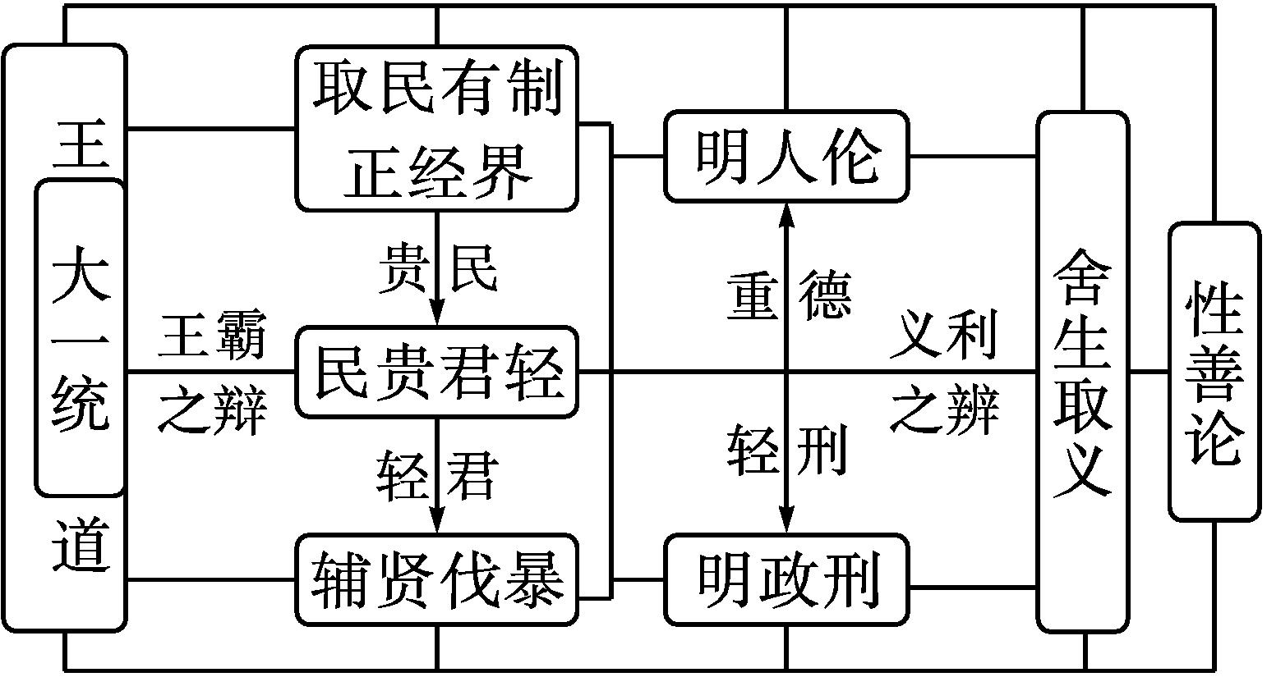
题组4 百家争鸣
7.战国中期,“他”在社会长期战乱、民不聊生、天下盼望统一的形势下,提出了自己的思想主张。有学者认为“他”的思想主张是一个整体,有自己的内在结构和联系并制作了下图。据此判断,“他”是( )
A.孔子 B.孟子
C.荀子 D.韩非
B
1
2
3
4
5
6
7
8

Slide 51
解析 由“民贵君轻”“性善论”可知,材料反映的是战国时期孟子的主张,故选B项;孔子生活于春秋时期,排除A项;荀子主张性恶论,排除C项;韩非生活于战国末期,主张“霸道”,排除D项。
1
2
3
4
5
6
7
8

Slide 52
8.(2025山东日照高一期末)荀子认为人性恶,主张隆礼重法;韩非主张以法治国。二者都着眼于( )
A.礼法并施 B.建构秩序
C.厚古薄今 D.重视人伦
B
解析 荀子主张隆礼重法,是希望通过礼和法来规范人们的行为,建立起良好的社会秩序;韩非主张以法治国,是想用法律的强制力来约束人们的行为,维护社会的稳定和秩序。二者都着眼于建构秩序,B项正确。
1
2
3
4
5
6
7
8

Slide 53
本 课 结 束
更多精彩内容请登录志鸿优化网
http://www.zhyh.org/

